Slide 1
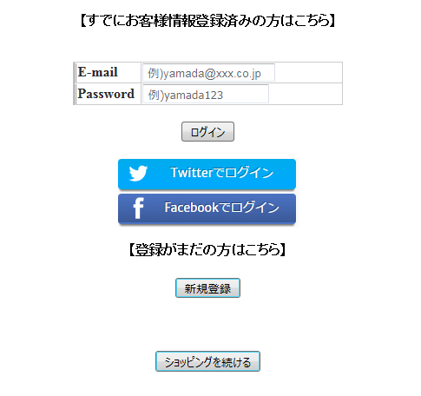
案件番号-0010 FacebookのOauth認証
Facebookと連携をしFacebookのアカウントでログインできるようにする。

